Slide 1
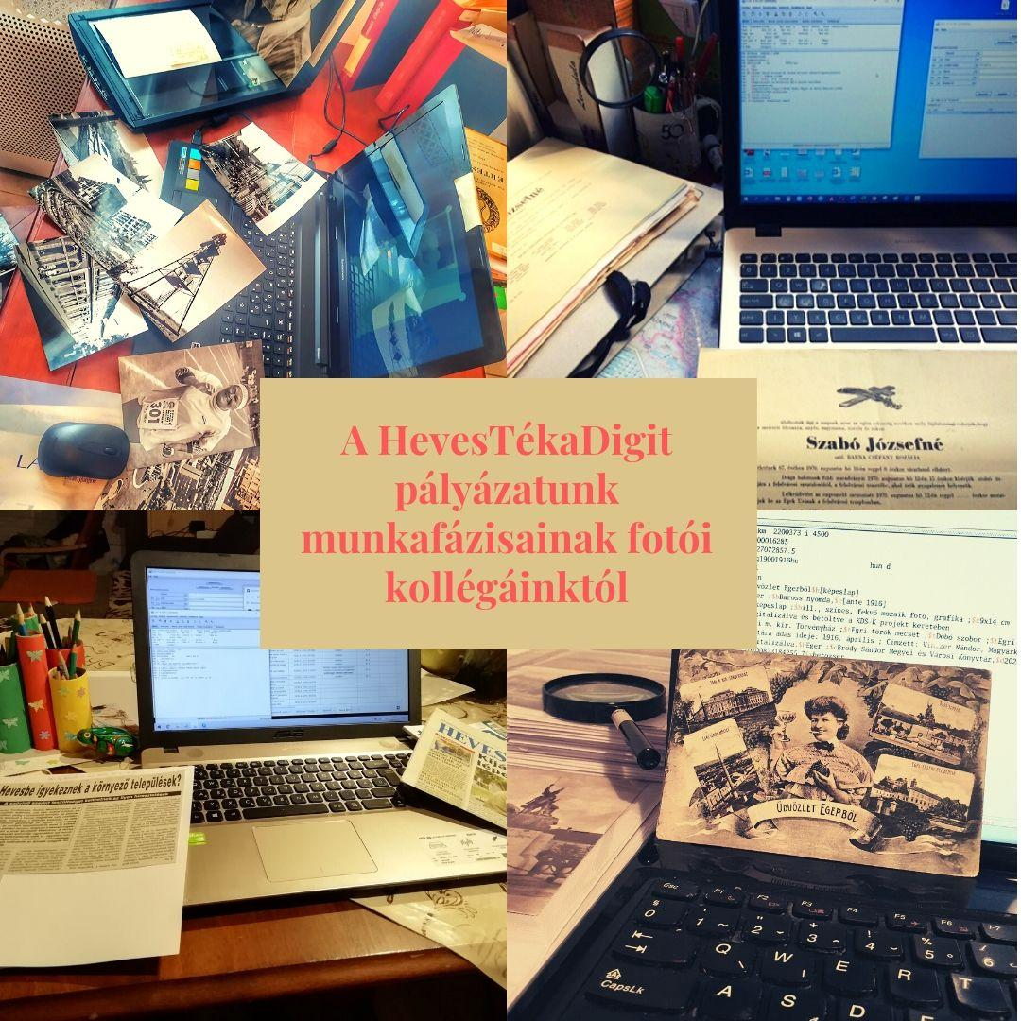
Kapcsolódási pontok
webarchiválás és helyismeret
a Bródy Sándor Könyvtár
példáján keresztül

Slide 2
HevesTékaDigit – a Heves megyei helyismereti dokumentumok digitalizálása
A pályázatban elért számszerűsített eredményeink:
26072 digitalizált fájl
3956 bibliográfiai leírás
401 helyismereti tartalom a rekordokhoz
4 oktatási tartalom és 4 módszertani ajánlócsomag
1 interaktív játék - : https://egervarosfoglalo.hu/
1 helyismereti honlap - https://summajatirom.hu/
350 összegyűjtött webhelycím (amiből: 12 ismert cím, 49 FB cím)

Slide 3
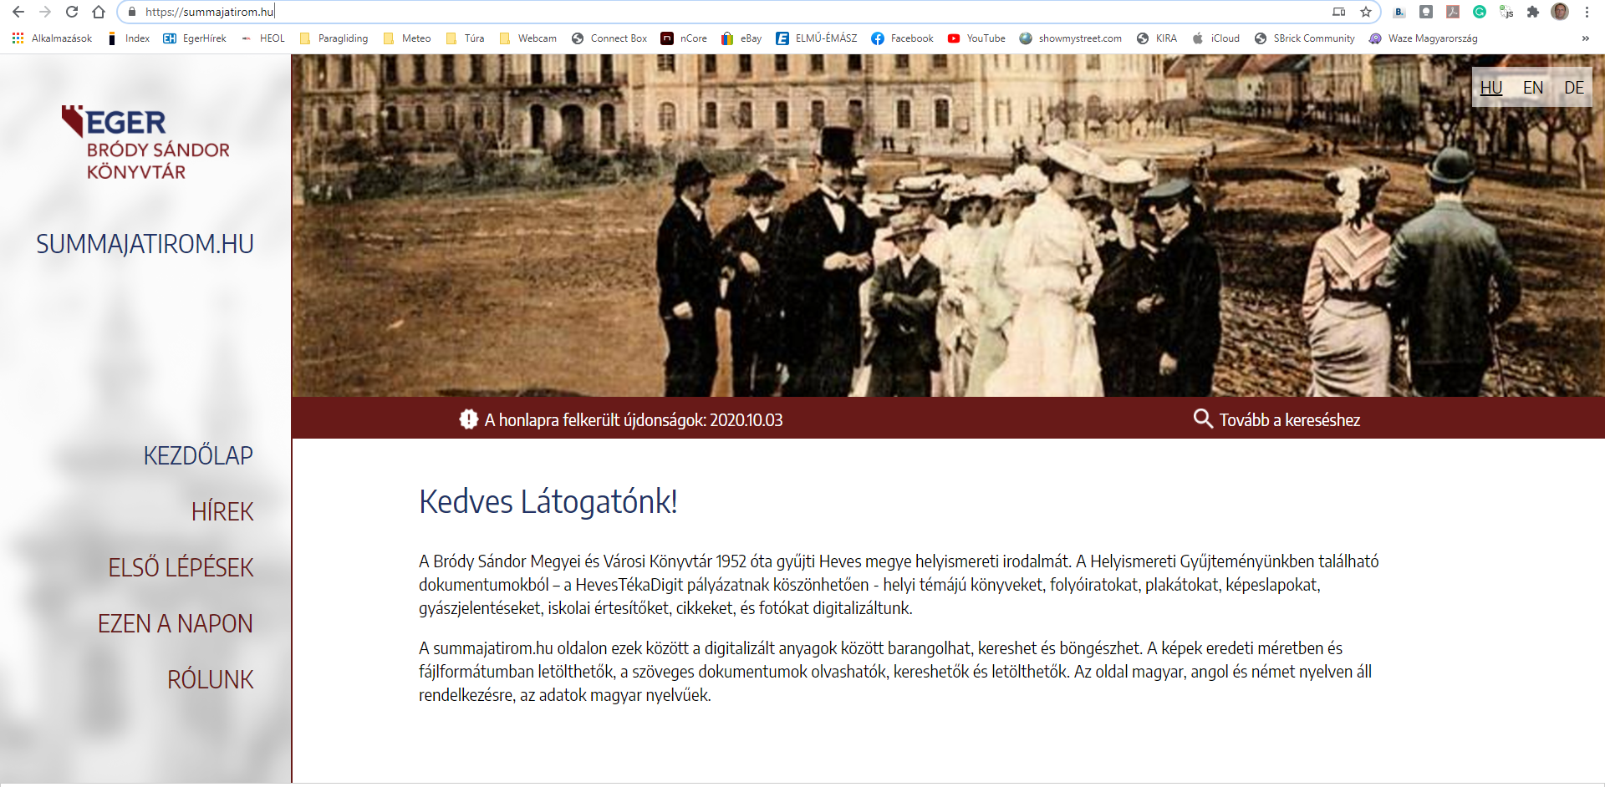

Slide 4
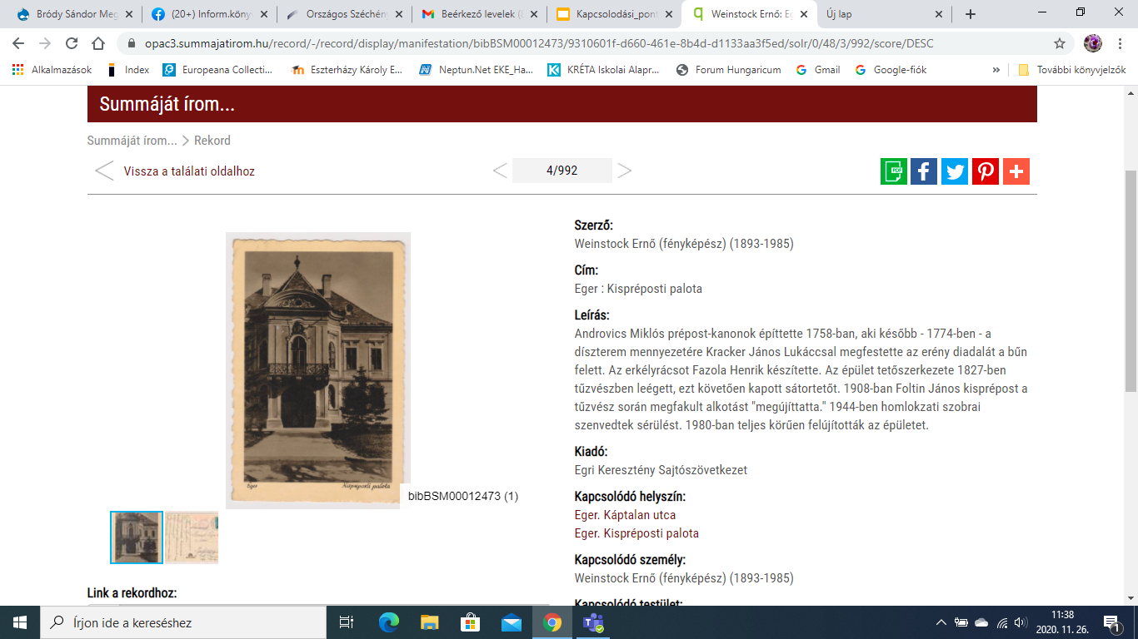

Slide 5
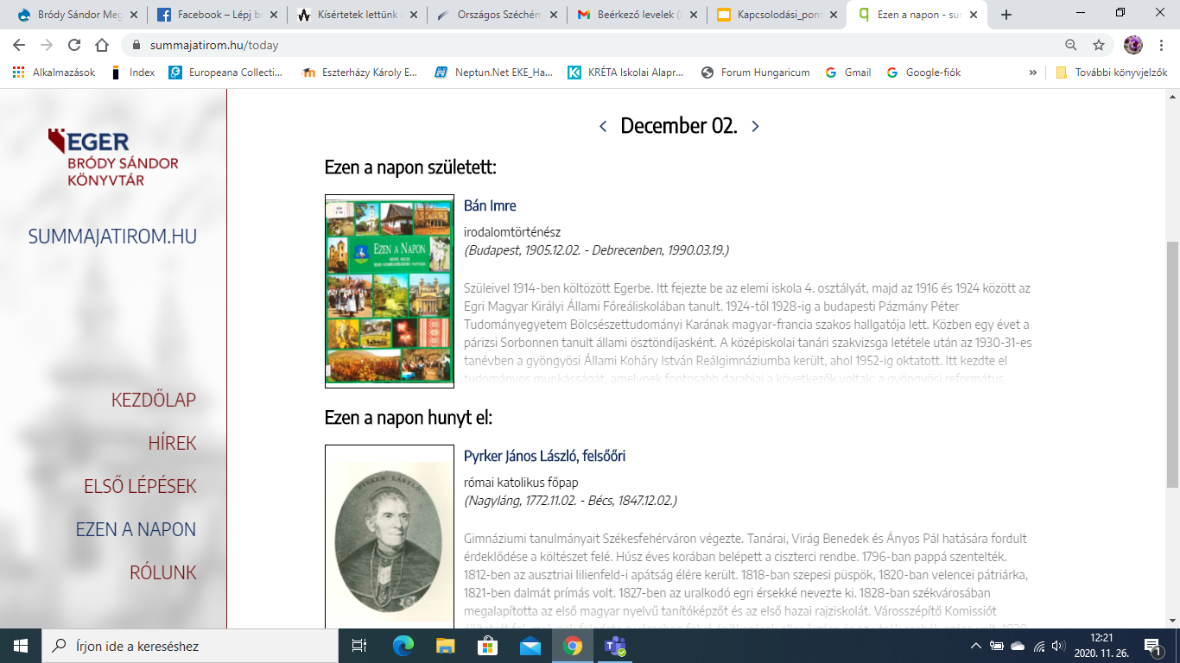

Slide 6
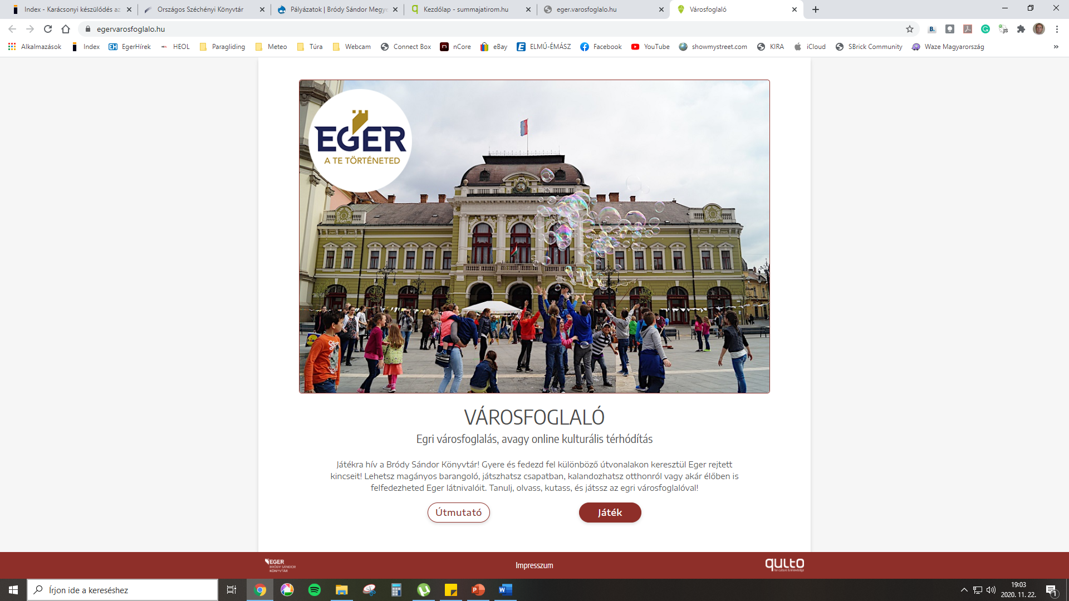

Slide 7
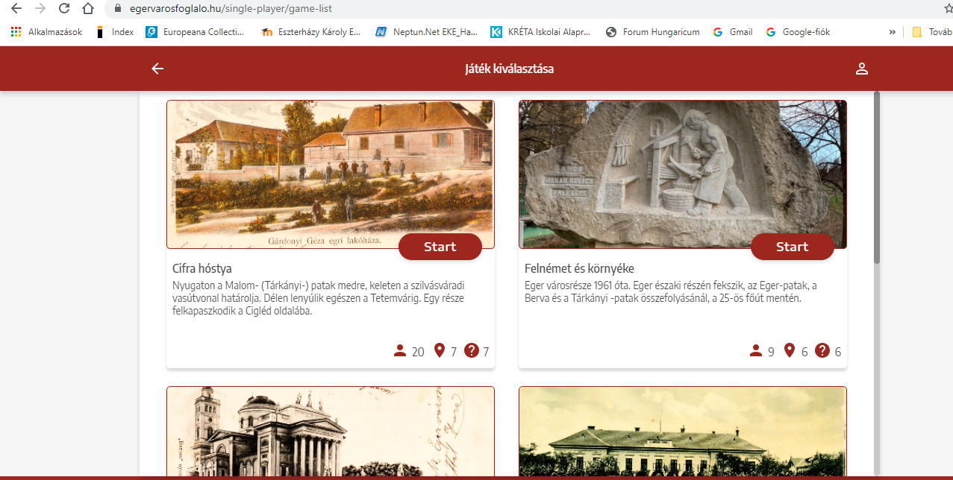

Slide 8
A HevesTékaDigit pályázat és a webarchiválás
Pályázó feladata: az OSZK webarchiválási tevékenységének segítése:
Helyi vonatkozású oktatási, tudományos és kulturális online tartalmak, webhelyek keresése
A helyi tartalom kiterjesztése megyére és régióra
További feladatok a jövőben: a jogtulajdonosok kiderítése, a weboldalak minőségének ellenőrzése és metaadatolása.

Slide 9
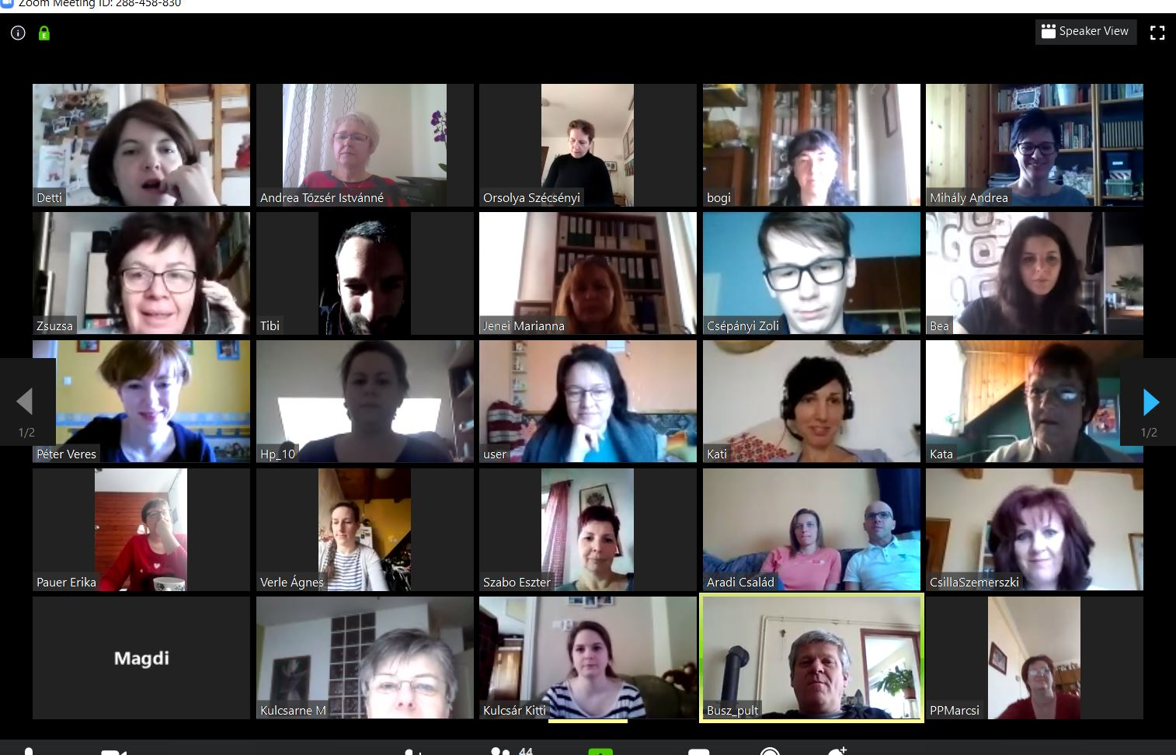
A webarchiválási munka kezdete I.
Belső partnerek: könyvtárak, könyvtárosok
Közvetlen munkatársak tájékoztatása egy összdolgozói értekezleten
Tájékoztató levél küldése a Heves megyei települési könyvtáraknak és a könyvtári szolgáltató helyek munkatársainak

Slide 10
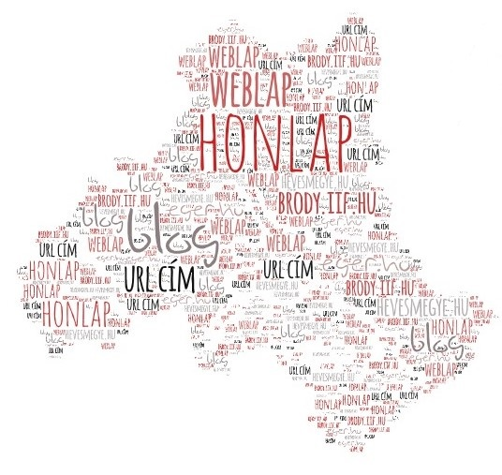
A webarchiválási munka kezdete II.
2. Külső partnerek: média munkatársai
és közösségi felületek
Felhívás közzététele a könyvtár közösségi oldalain és a Bródy Magazinban
Sajtóközlemény a média munkatársai részére

Slide 11
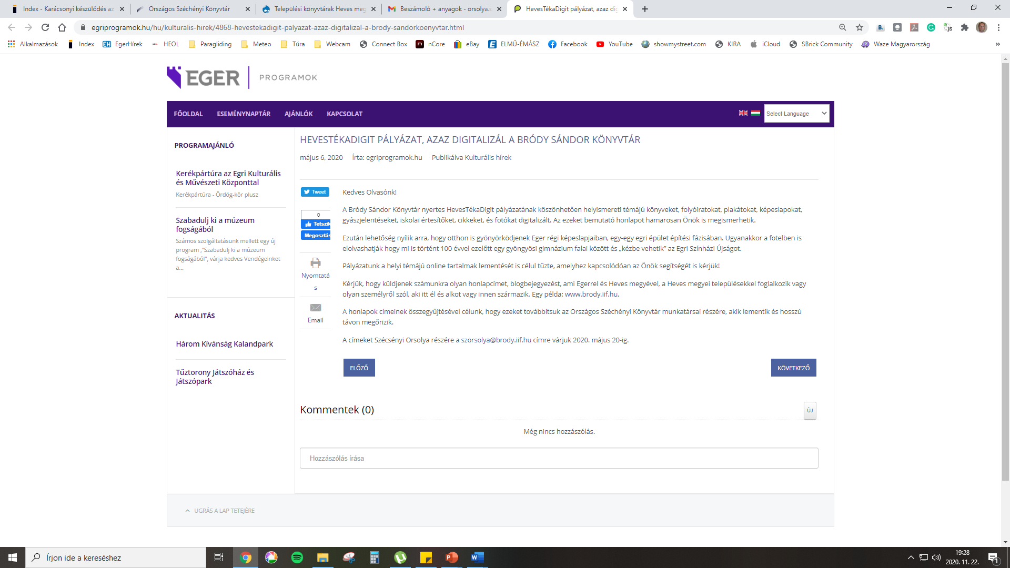

Slide 13
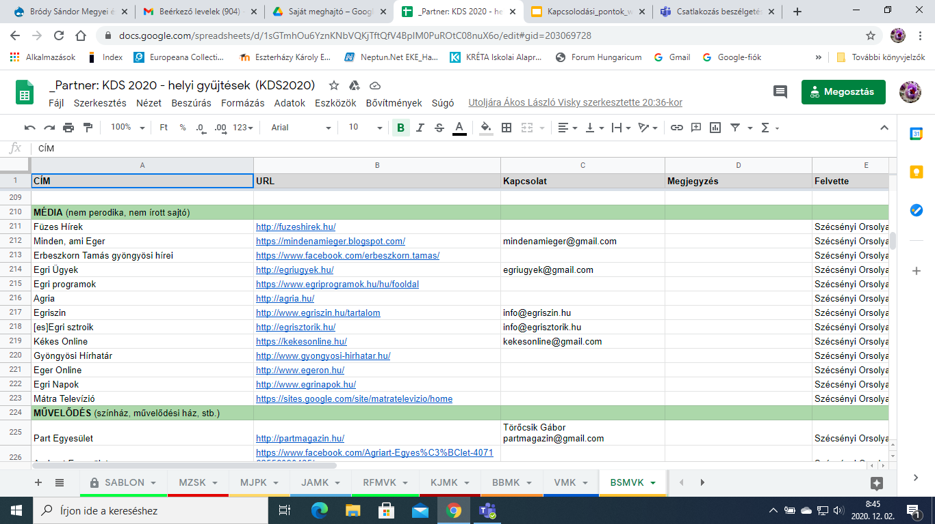

Slide 14
Eredmények I.
Számadat:
350 összegyűjtött webhelycím
Hozzáadott érték:
Tematikus gyűjtés Nagyrédéről
Helyi értéket képviselő egyének és csoportok felfedezése
Kapcsolatépítés, tapasztalat

Slide 16
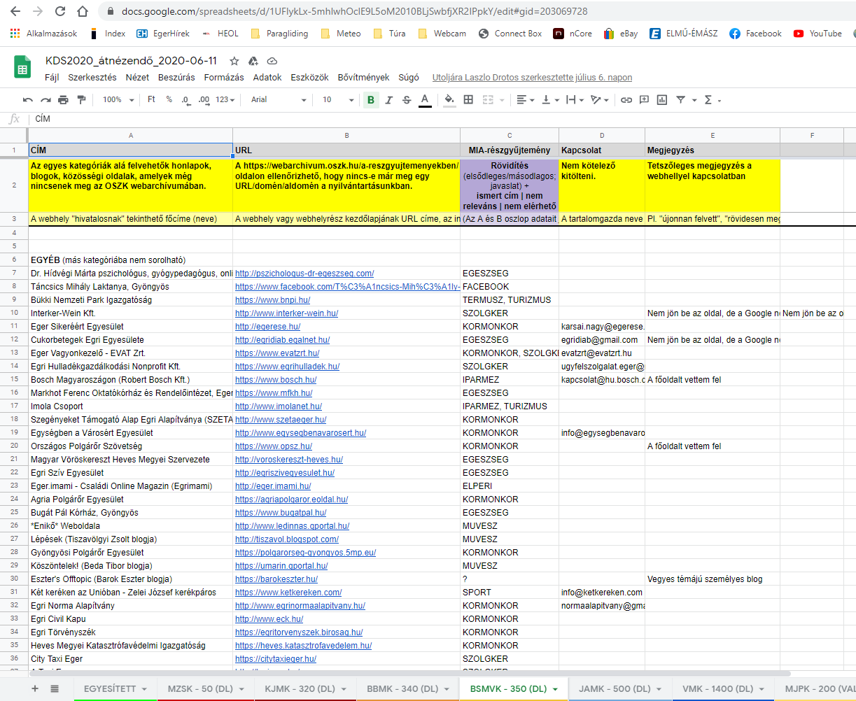
További együttműködési lehetőségek
A jogtulajdonosok felkeresése
A webhelyek metaadatainak leírása
A webhelyek minőségellenőrzése

Slide 17
KÖSZÖNÖM A FIGYELMET!
Szécsényi Orsolya
Bródy Sándor Megyei és Városi Könyvtár
Helyismereti gyűjtemény
Budapest – Eger, 2020. december 2.

